Slide 1










Aula: Encontro 02
Bem-vindo(a) ao nosso Programa Qualifica - TI
Curso: Programação WEB

Slide 2


Agenda
Boas-vindas
Demonstração das Páginas WEB
Conhecendo Programação Web
Intervalo / Parada Técnica
Praticando
Fechamento

Slide 3

Boas Vindas

Slide 4

Prática de Hoje
Conhecendo o mundo da Programação Web

Slide 5
HISTÓRIA
Como a Internet Funciona
1. Surgimento da Internet
  A internet surgiu a partir de pesquisas militares no auge da Guerra Fria na década de 1960.
  Inicialmente foi chamada de ARPANET, criada pela ARPA, sigla para Advanced Research Projects Agency
  World Wide Web (Web) foi criada pelo inglês Tim Berners-Lee no CERN
    Era um sistema de gerenciamento de informações, no qual o texto poderia conter links e referências a outros trabalhos.
    Tim criou um servidor para publicar esse estilo de documento (chamado hipertexto), bem como um programa para lê-los, que ele havia chamado WorldWideWeb, lançado pela primeira vez em 1991.

Slide 6
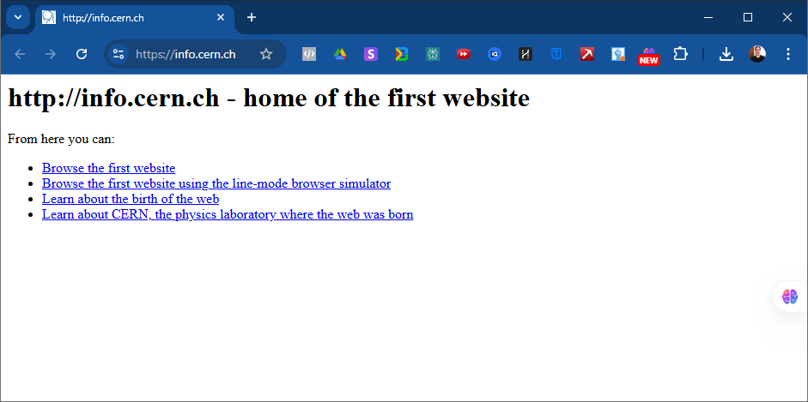
HISTÓRIA
Como a Internet Funciona
2. Primeira página WEB da história
  https://info.cern.ch/

Slide 7
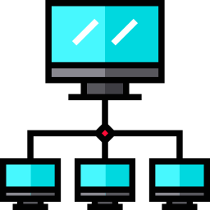
HISTÓRIA
Como a Internet Funciona
3. A Internet no Brasil
  No Brasil, os primeiros embriões de rede surgiram em 1988 e ligavam universidades do Brasil a instituições nos Estados Unidos.
  Somente em maio de 1995 a internet tornou-se de acesso público.
  Já a Web chegou ao Brasil em 1995.
4. Rede de Computadores
  Rede de computadores é a interconexão entre computadores que permite a comunicação de dados entre si através de cabos ou sem fios

Slide 8

HISTÓRIA
Como a Internet Funciona
4.1. Rede de Computadores Simples
  Quando dois computadores precisam se comunicar, você precisa conectá-los, seja fisicamente (normalmente com um Cabo de rede) ou de uma forma sem fio (por exemplo com sistemas WiFi ou Bluetooth). Todos os computadores modernos suportam alguma(s) dessas conexões.

Slide 9
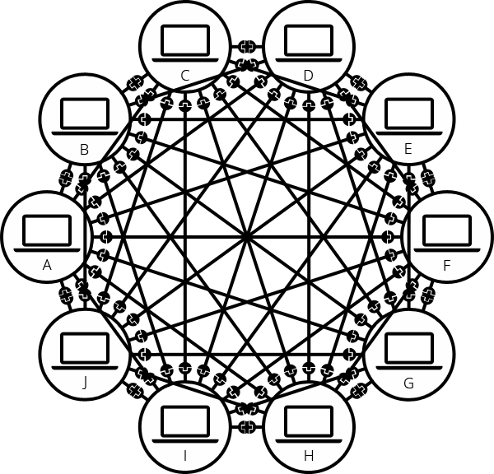
HISTÓRIA
Como a Internet Funciona
4.2. Rede de Computadores
  Uma rede não é limitada a dois computadores. Você pode conectar quantos computadores desejar. Mas isto se torna complicado. Se você está tentando conectar, digamos, dez computadores, você irá precisar de 45 cabos, com 9 conexões por computador!

Slide 10
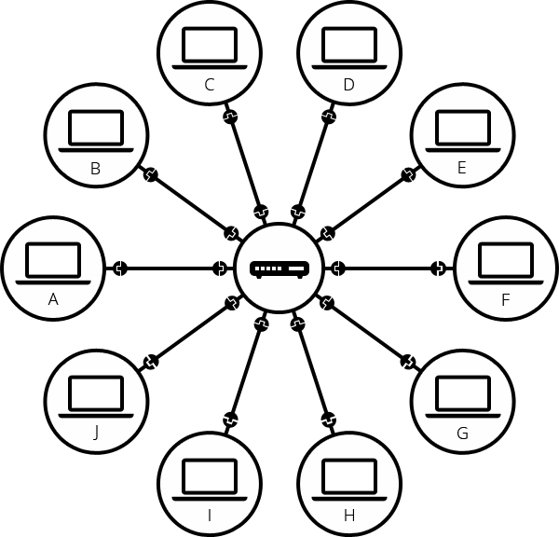
HISTÓRIA
Como a Internet Funciona
  Para resolver este problema, cada computador na rede está conectado a um pequeno computador especial chamado de roteador.
  Uma vez que nós adicionamos um roteador no sistema, nossa rede de 10 computadores apenas necessitará de 10 cabos: uma única conexão para cada computador e um roteador com 10 conexões.

Slide 11

HISTÓRIA
Como a Internet Funciona
5. Internet
  Uma rede que interconecta dispositivos em escala global para a transferência de dados entre eles.
  É uma rede de várias outras redes.
6. Web
  Sistema de documentos em hipermídia que são interligados e executados por meio da Internet.
7. Internet x Web
  A Internet é a infraestrutura, enquanto a Web é um serviço construído sob esta infraestrutura.

Slide 12
HISTÓRIA
Visão geral das tecnologias modernas da web
Existem várias tecnologias para aprender se você quiser ser um desenvolvedor front-end da web.
1. Navegadores
  Os navegadores da web são os programas de software que as pessoas usam para consumir a web e incluem Firefox , Chrome , Opera , Safari e Edge.
2. HTTP
  O protocolo de transferência de hipertexto, ou HTTP , é um protocolo de mensagens que permite aos navegadores da web se comunicarem com os servidores da web (onde os sites da web são armazenados).

Slide 13
HISTÓRIA
Visão geral das tecnologias modernas da web
3. HTML, CSS e JavaScript
  São as três tecnologias principais que você usará para construir um site:
  A linguagem de marcação de hipertexto, ou HTML , é uma linguagem de marcação que consiste em diferentes elementos nos quais você pode agrupar (marcar) o conteúdo para dar-lhe significado (semântica) e estrutura.
  Cascading Style Sheets ( CSS ) é uma linguagem baseada em regras usada para aplicar estilos ao seu HTML.
  JavaScript é a linguagem de programação que usamos para adicionar interatividade aos sites, desde a troca de estilo dinâmico até a obtenção de atualizações do servidor, até gráficos 3D complexos.

Slide 14


Desenvolvimento
Contexto da prática de hoje
Imagine que o padeiro do seu bairro, o Sr. José, te contratou!
Ele ouviu falar que você está aprendendo a programar e quer dar um toque moderno ao seu negócio. Ele precisa de um site simples para começar, que mostre um pouco da padaria e atraia mais clientes.
Essa é a sua primeira missão como desenvolvedor(a) web! E vamos construir esse site juntos, passo a passo, começando do absoluto zero.

Slide 15
Desenvolvimento
Pensando na solução
Para construir o site da "Padaria do Bairro", vamos precisar de algumas ferramentas essenciais. Não se preocupe, o básico já está no seu computador ou é fácil de conseguir!

Slide 16
Desenvolvimento
Pensando na solução
Quais ferramentas vamos usar?
1. Um Computador (Onde Tudo Acontece!)
Este é o item mais básico e você já o tem! Seu computador será a sua estação de trabalho, onde você vai acessar os programas necessários, guardar seus arquivos e escrever todo o código.

Slide 17
Desenvolvimento
Pensando na solução
Quais ferramentas vamos usar?
2. Um Navegador Web
O navegador web é o programa que você usa para acessar a internet no dia a dia. Exemplos são o Google Chrome, Mozilla Firefox ou Microsoft Edge.
Para que serve no nosso projeto?
  Para ver o site da Padaria do Bairro: Quando você cria seu código HTML, o navegador é quem "lê" esse código e mostra o resultado visual na tela. É como o forno que assa o pão para você ver como ficou!
  Para usar o Firebase Studio: O Firebase Studio é uma ferramenta baseada na web. Isso significa que você vai acessá-lo diretamente pelo seu navegador, como se estivesse visitando um site comum.

Slide 18
Desenvolvimento
Pensando na solução
Quais ferramentas vamos usar?
3. Um Editor de Código (Firebase Studio - seu ambiente de desenvolvimento!)
Um editor de código é um software onde você escreve e organiza seu código de programação. Ele geralmente tem recursos que ajudam muito, como colorir o código para facilitar a leitura e dar sugestões enquanto você digita.
Ele oferece uma interface web que inclui uma espécie de IDE (Ambiente de Desenvolvimento Integrado) online.
Pense assim: O Firebase Studio será o nosso "escritório virtual" completo.

Slide 19
Desenvolvimento
Pensando na solução
Quais ferramentas vamos usar?
4. Um Software de Controle de Versão (O "Histórico" do Seu Código)
Um software de controle de versão é como uma máquina do tempo para o seu código. Ele registra todas as mudanças que você faz no seu projeto ao longo do tempo.
Qual vamos usar? Usaremos o Git (um sistema) e a plataforma online GitHub (onde armazenamos nosso código). Por enquanto, você não precisa se preocupar em instalá-lo ou usá-lo diretamente, mas é bom saber que ele existe e será uma ferramenta essencial no futuro da sua carreira de programação!

Slide 20

Nosso Break
15 minutos

Slide 21

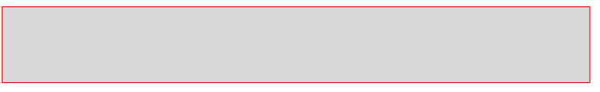
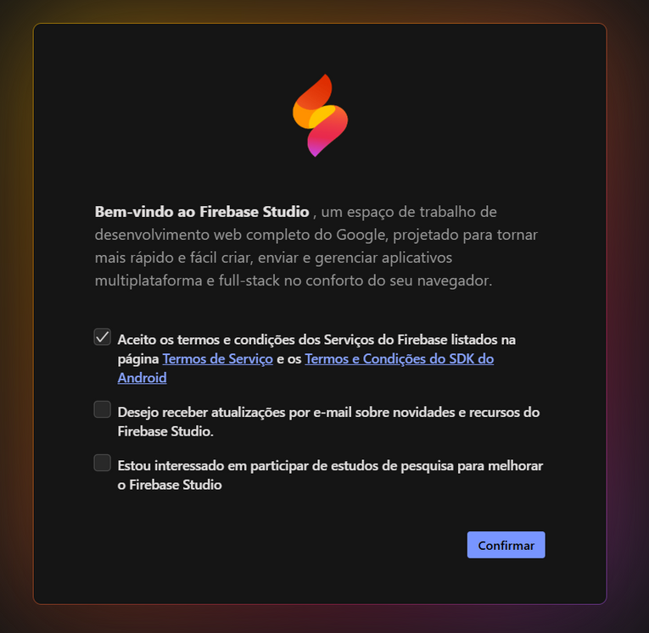

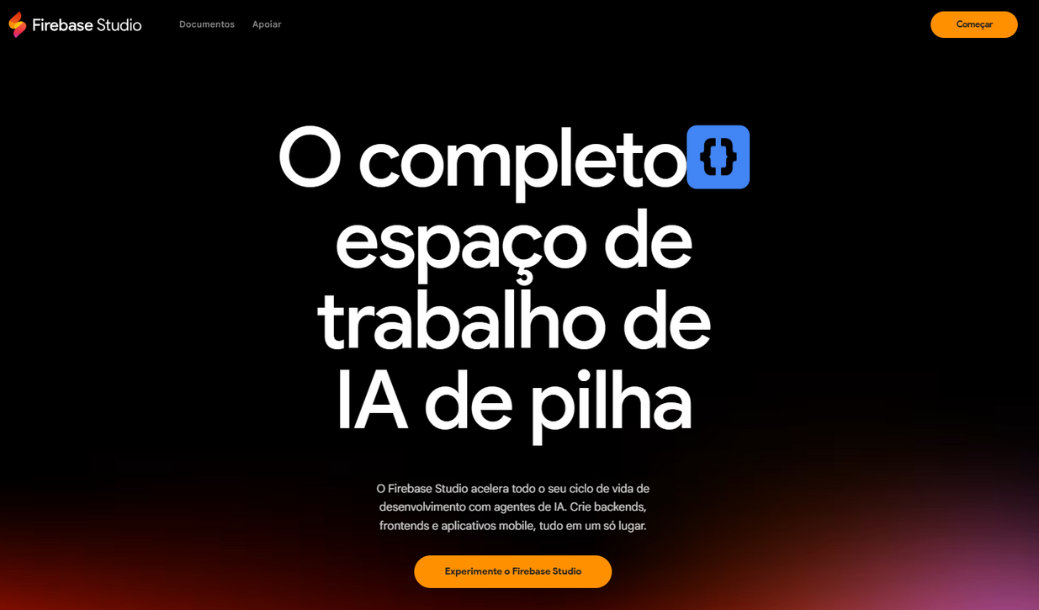


Codificando
Acesso e Cadastro
Acesse: https://firebase.studio/
2. Selecione a primeira caixa. As duas últimas não precisa selecionar
1. Clique em começar
3. Clique no botão azul

Slide 22
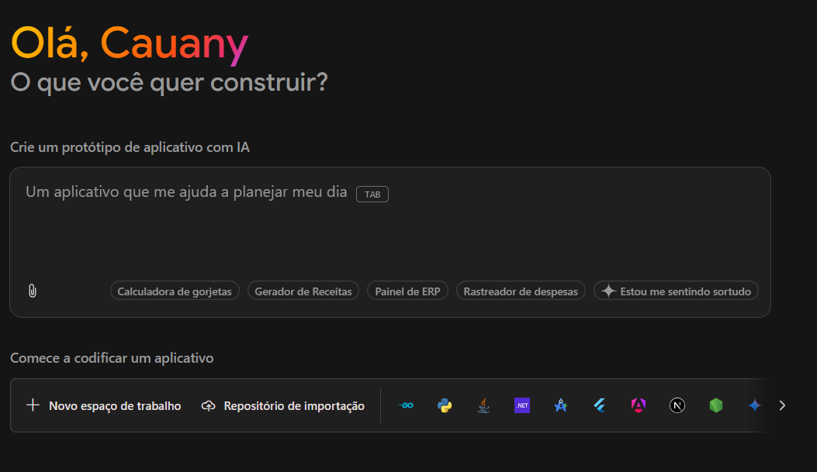
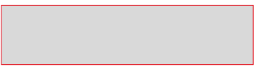
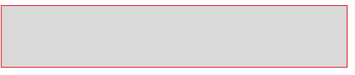
Codificando
Criação de um projeto
Clique em novo espaço de trabalho
Ou crie a partir de um repositório do Github

Slide 23
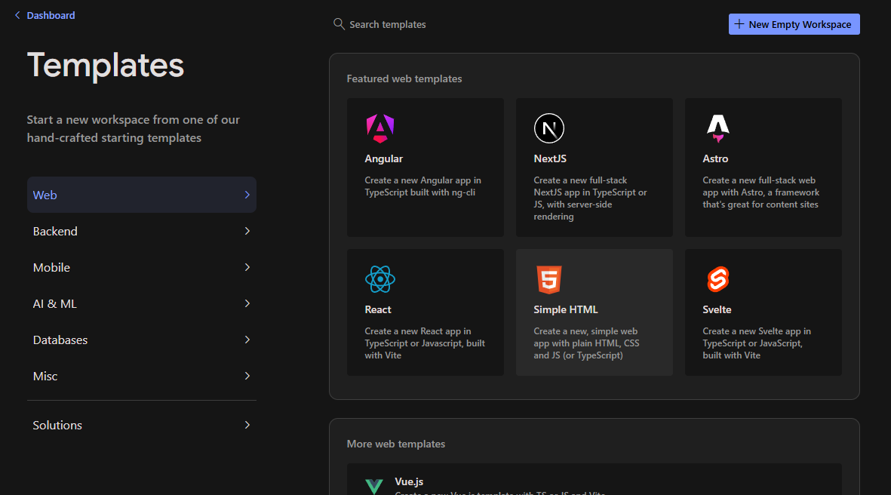


Codificando
Criação de um projeto
2. Clique em Simple HTML
1. Clique Web

Slide 24
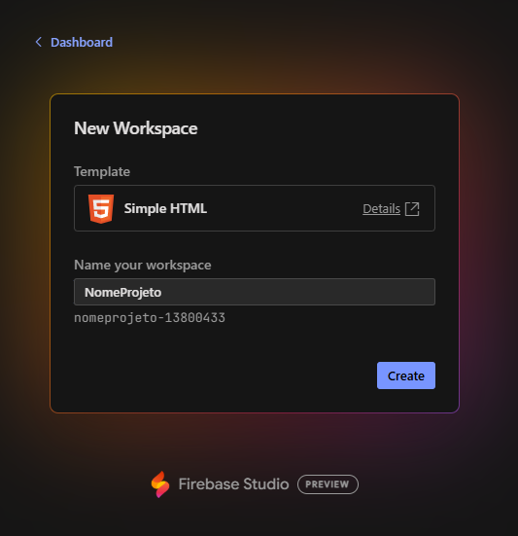
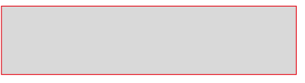
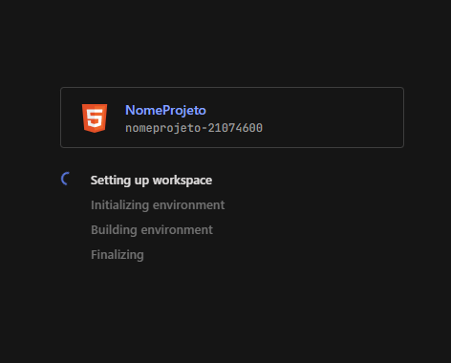

Codificando
Criação de um projeto
Defina um nome para seu projeto
Aguarde

Slide 25
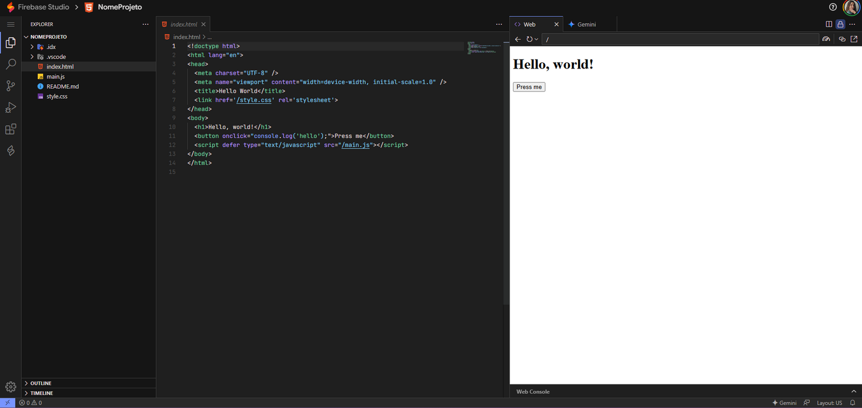

Codificando
Criação de um projeto
Pronto! Agora temos o projeto pronto para ser manipulado e executado. Nas primeiras execuções, pode demorar um pouco, apenas aguarde até que o ambiente virtual se estabilize.
Aqui está seu ambiente de desenvolvimento!

Slide 26
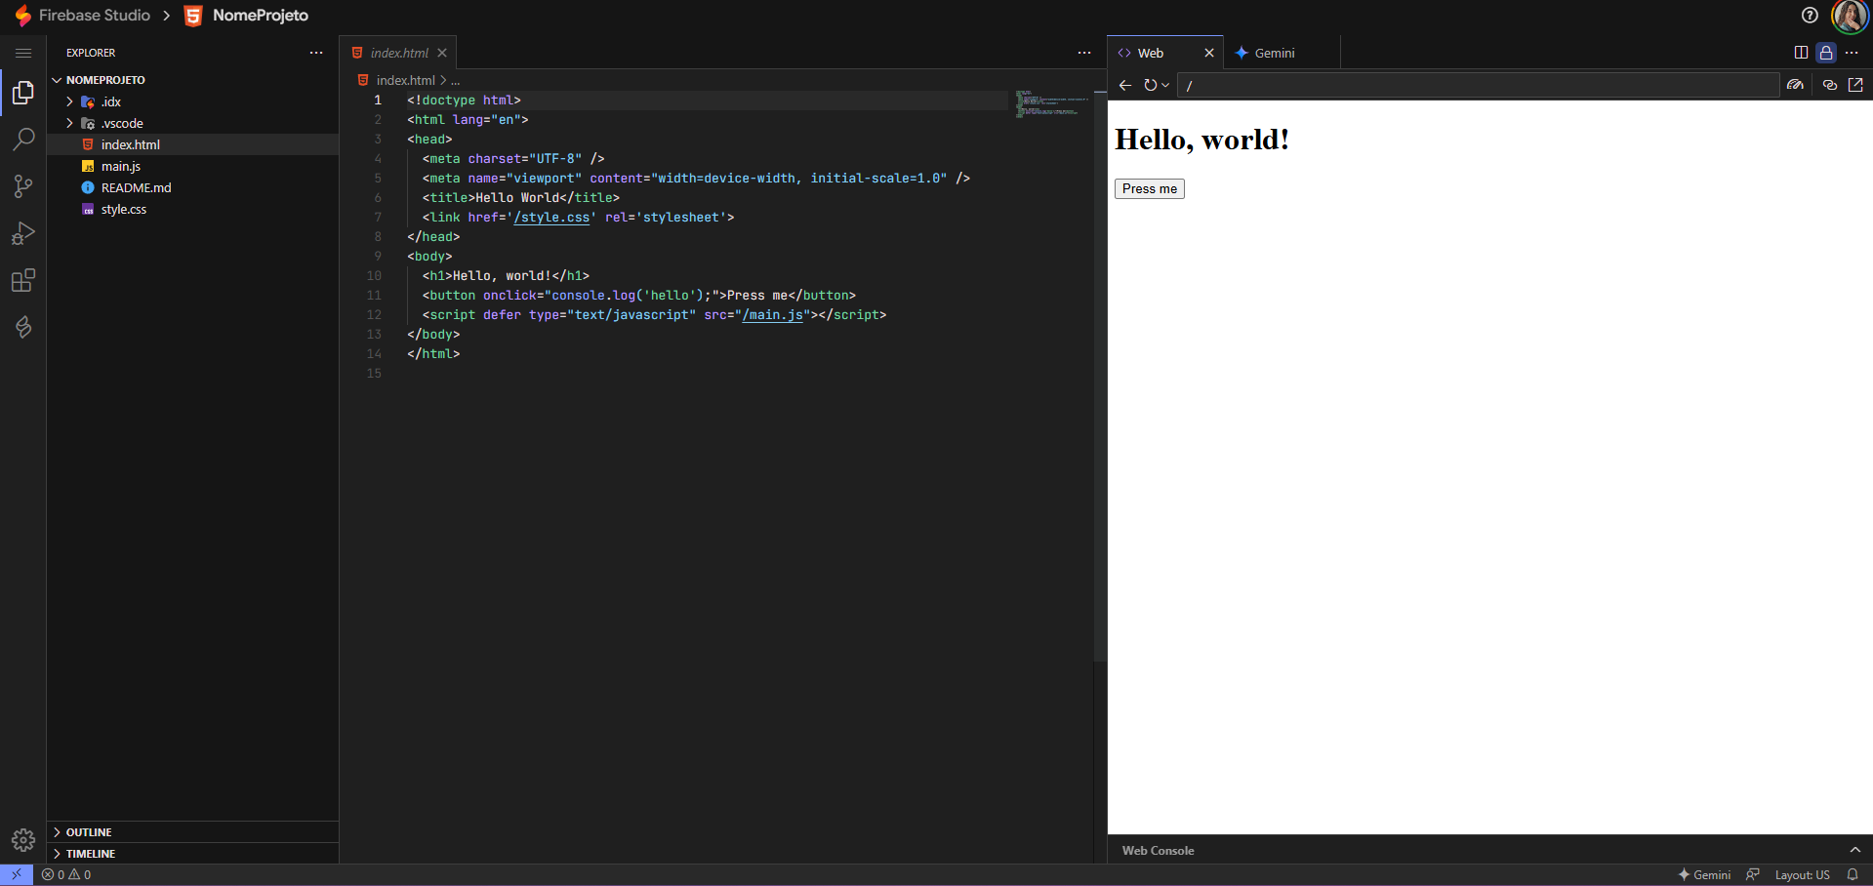

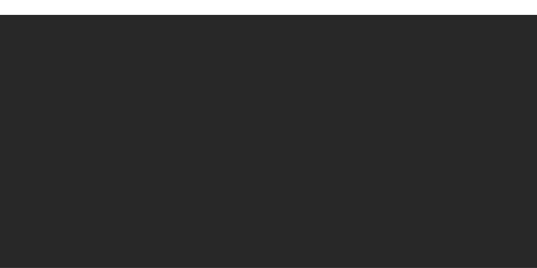

Codificando
Conhecendo o ambiente de desenvolvimento
Aqui está a estrutura de pastas do seu projeto.
Por padrão o projeto vem com esses arquivos criados. Você pode apagá-los e criar os seus próprios arquivos

Slide 27
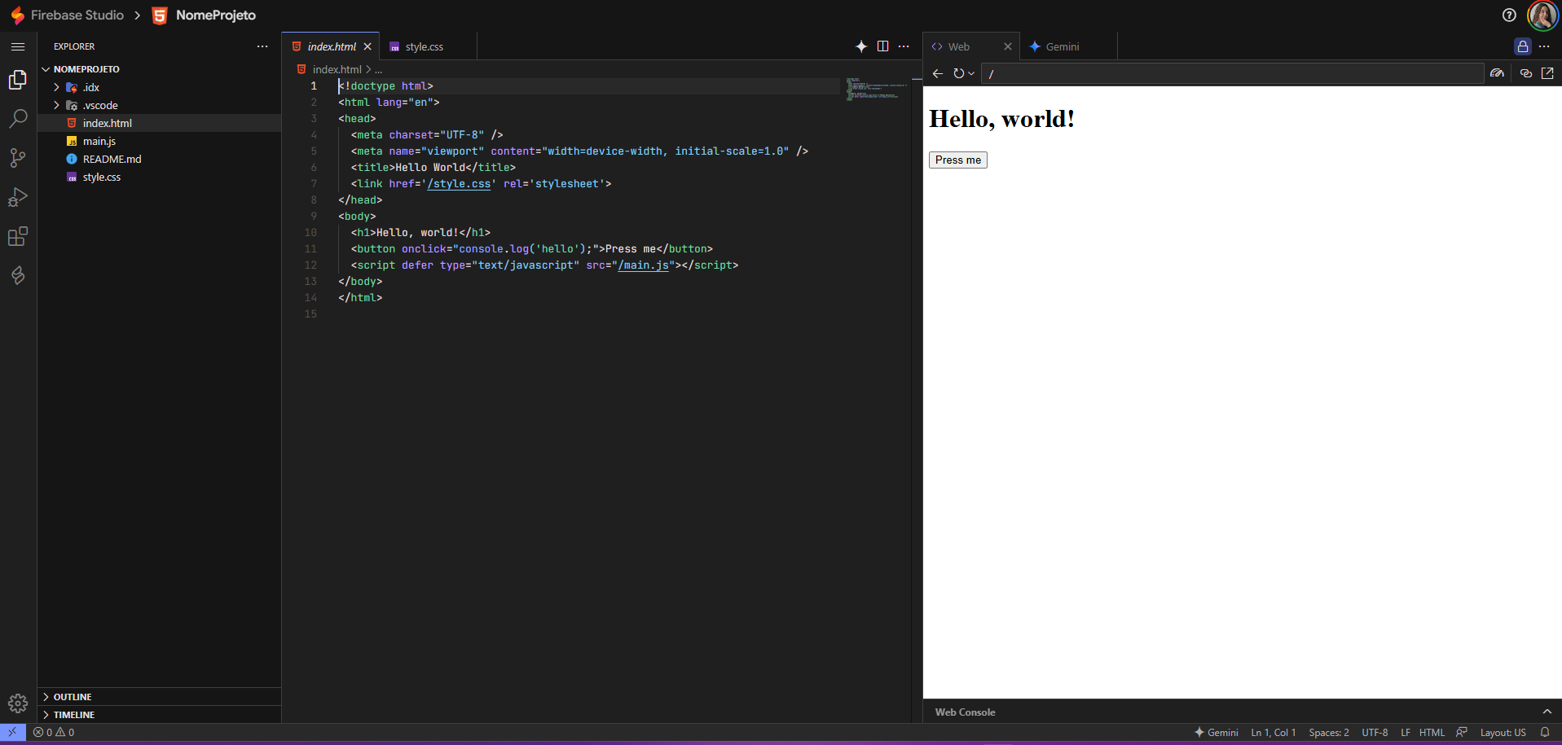

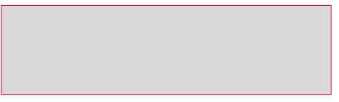

Codificando
Conhecendo o ambiente de desenvolvimento
Se você abrir mais de um arquivo, eles ficarão separados por abas aqui
Este é o editor de código, onde será exibido o conteúdo dos seus arquivos quando você os abrir.

Slide 28


Codificando
Conhecendo o ambiente de desenvolvimento
Recarregue para ver as mudanças na página
Aqui está a sua página HTML

Slide 29
Codificando
Conhecendo o ambiente de desenvolvimento
Você também pode abrir sua página em uma nova aba do navegador!
Assim você consegue ver tudo em tela cheia!

Slide 30
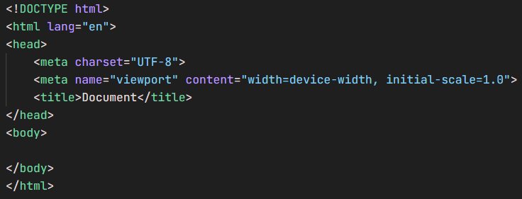
Codificando
Nosso editor já gerou um texto HTML simples, mas vamos apagar para gerar um mais básico.
Podemos gerar ele digitando o símbolo “!” e depois a tecla enter.
O resultado será esse:

Slide 31

Codificando
Agora, adicione esse texto (não tem problema não entender tudo agora, nas próximas aulas você entenderá!)

Slide 32

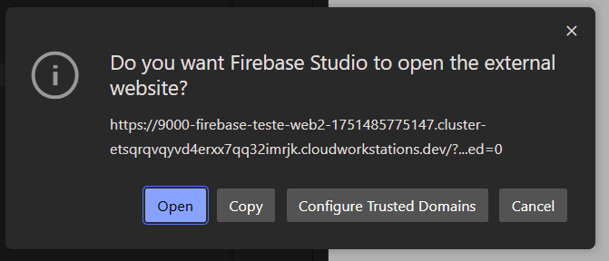
Codificando
Agora, abra seu primeiro site em uma nova aba e veja o resultado!
1.
2.

Slide 33
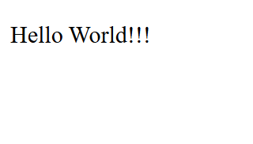
Codificando

Slide 34

Fechamento

Slide 35



